Slide 1
Les assemblages thermiques
La soudure sous protection gazeuse

Slide 2
1. Les différents procédés de soudage
Lecture élève
Dans une atmosphère inerte
Gaz neutre (Argon) Métal Inerte Gaz
Lecture élève
Dans une atmosphère active
Gaz actifs (Argon + co2) Métal Actif
Lecture élève
En réparation automobile nous utilisons des postes semi-automatiques du type : M.A.G. et non M.I.G. comme cela se dit couramment

Slide 3
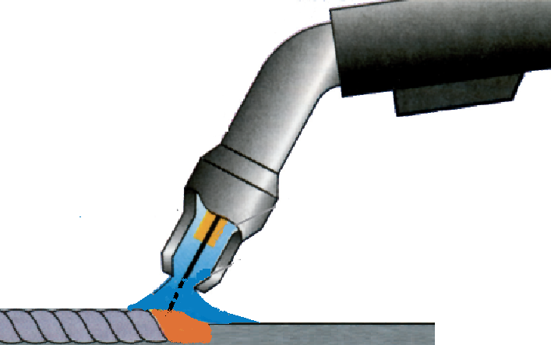
2. Composition d’un poste à souder
La
torche
Le fil électrode fusible (diamètres : 0,6 ou 0,8 mm)
La buse
Le bain de fusion
Le tube contact
(Diamètres : 0,6mm ou 0,8mm°
Le cordon de soudure
Le
gaz actif : Atal

Slide 4
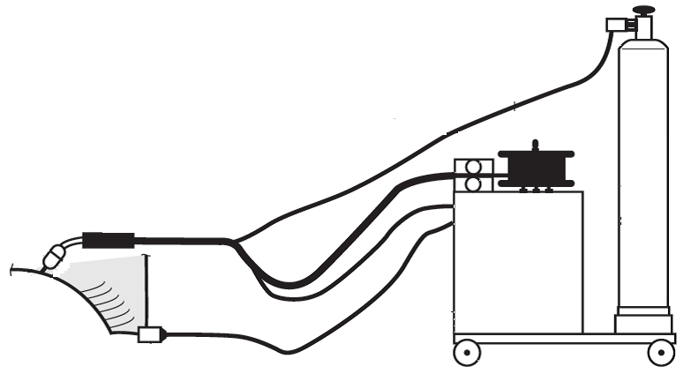
Schéma d’un poste MAG :
re
Détendeur débitmètre :
e
de gaz
Bobine électrode fusible:
Mase
Bouteille de gaz:
Bobine de fil
Electrode fusible
Dévidoir
e
Torche
Dévidoir
Prise de masse

Slide 5
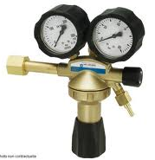
Le générateur de soudage :
Le générateur de soudage transforme l’énergie électrique fournie par le réseau :
Energie fournie par le réseau :
Energie nécessaire au soudage :
Faible tension
Forte intensité
Courant continu
Forte tension
Faible intensité
Courant alternatif
Générateur
Le détendeur débitmètre
Indique la quantité de gaz restant dans la bouteille en :
Litres / Minute
Indique le débit du gaz en :
Bars

Slide 6
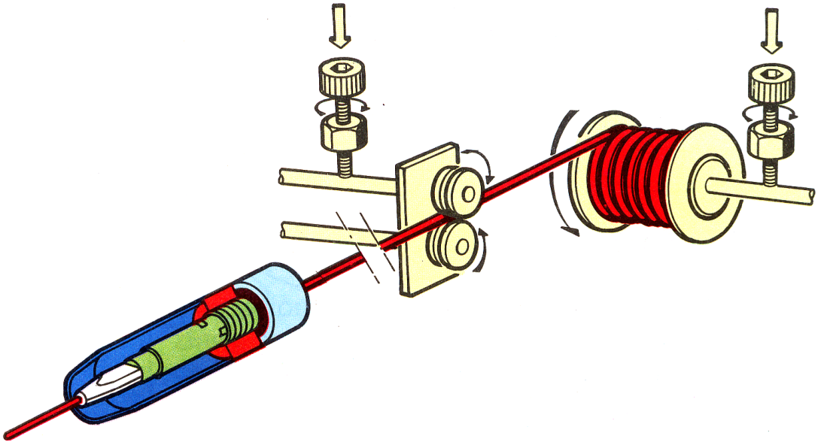
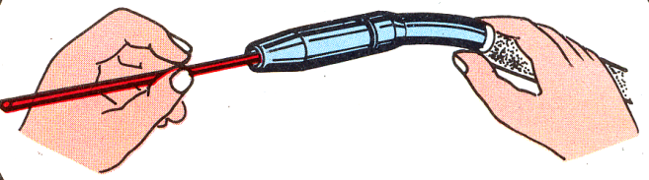
Le dévidoir :
Régler le frein de la bobine afin d’éviter son déroulement. Régler la pression sur les galets pour les faire patiner en serrant le fil entre deux doigts.
Vis de réglage de la pression du galet
Galet de serrage
Frein de bobine
Bobine de fil
Galet d'entraînement
Le diamètre du fil doit correspondre
à la gorge des galets ainsi qu’à celui du tube contact

Slide 7
3. Utilisation du poste MAG
Régler le poste de soudage en fonction de l’épaisseur des tôles à souder :
Intensité (I) ou tension (U)
Epaisseur de tôle réglage
Vitesse de déroulement du fil fusible.

Slide 8
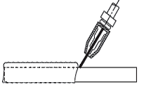
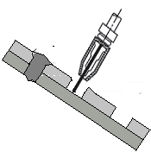
Les différentes méthodes de soudage
En continu (cordon)
Par points de chaînette
Par bouchonnage
1 Intensité ou tension
2 Temps
3 Temps de soudage
4 Temps de refroidissement

Slide 9
La Z.A.T
La Zone Affectée Thermiquement
(ou appelée zone de déformation), est une zone qui se trouve déformée à cause des fortes températures dégagées par la fusion des métaux.

Slide 10

La position de soudage
20 à 30 °
9 mm
Le fil fusible doit s’appuyer sur le dernier point afin d’éviter de produire un trou.
Le fil fusible doit être dans le même axe de symétrie que la zone de soudure.

Slide 11
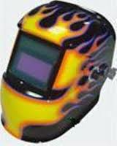
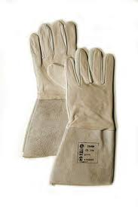
4. La sécurité
Pour l’intervenant
Le rayonnement de l'arc émet des radiations ultraviolettes et infrarouges qui peuvent provoquer des problèmes oculaires et des rougeurs de la peau
Porter un masque et des gants pour le soudage
Protéger du rayonnement les autres personnes présentes dans l’atelier
Ecarter tout produit inflammable
Pour le véhicule
Débrancher les 2 bornes de la batterie (consulter le manuel de réparation)
Protéger les garnitures et les glaces avec une couverture ignifugée

Slide 12
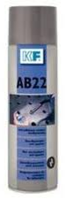
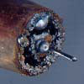
L’entretien du poste à souder
A chaque fin d’utilisation du poste de soudage, il est nécessaire de démonter la buse, afin de nettoyer l’intérieur de celle-ci ainsi que le tube contact à l’aide d’un chiffon sec. Puis pulvériser un aérosol anti-adhérence soudure (produit gras qui empêche que les projections ne se collent).

Slide 13
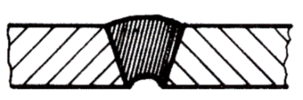
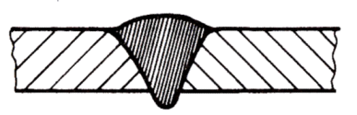
Analyser les défauts de soudure :
Défauts | Causes | Solutions
Manque de pénétration
Pénétration trop importante
Espacement des bords faible
Intensité trop faible
Vitesse de déplacement trop rapide
Augmenter l'espacement des bords
Augmenter l'intensité
Réduire la vitesse de déplacement
Espacement des bords important
Mauvaise inclinaison de la torche
Réduire l'espacement des bords
Incliner d'avantage la torche

Slide 14

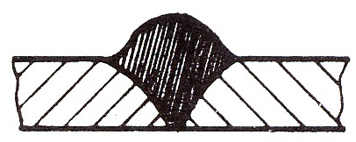

Porosités grossières et denses
Cordon bombé
Manque de métal
Vérifier le circuit de gaz
Dresser un écran de protection
Mauvaise protection gazeuse
Courant d'air
Tension à l'arc trop faible
Inclinaison incorrecte de la torche
Augmenter la tension
Incliner correctement la torche
Vitesse de soudage trop grande
Souder moins vite

